Slide 1

Карьерный менеджмент и эффективное трудоустройство
ВЛАДИВОСТОКСКИЙ ГОСУДАРСТВЕННЫЙ
УНИВЕРСИТЕТ
ЭКОНОМИКИ И СЕРВИСА
Учебная программа курса (модуля)
Технологии эффективного трудоустройства
Кадровое агентство
Ауд.1426
Тел: 2404262

Slide 2

Как получить опыт работы?
1. Освоить элементы профессиональной деятельности в процессе учебной и производственной практики;
2. Стажировка, посещение тренингов и мастер-классов;
3. Работа в организации.

Slide 3
Профессиональная
мобильность и
личностный рост
Быстрая реакция на изменения конъюнктуры рынка
Владение системой профессиональных приемов и умение эффективно их применять
Личностный рост
1. Активная жизненная позиция
2. Коммуникабельность
3. Лидерские качества
4. Навыки работы в команде
Способность сравнительно легко переходить от одной деятельности к другой
Постоянное профессиональное саморазвитие

Slide 4
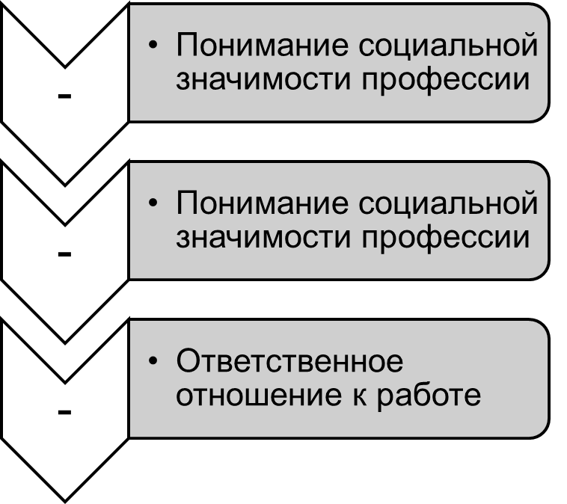
Система социальных установок
Действенный регулятор ориентаций выпускника при трудоустройстве, благодаря которому он рационально распределяет и организует свой внутренний потенциал

Slide 5
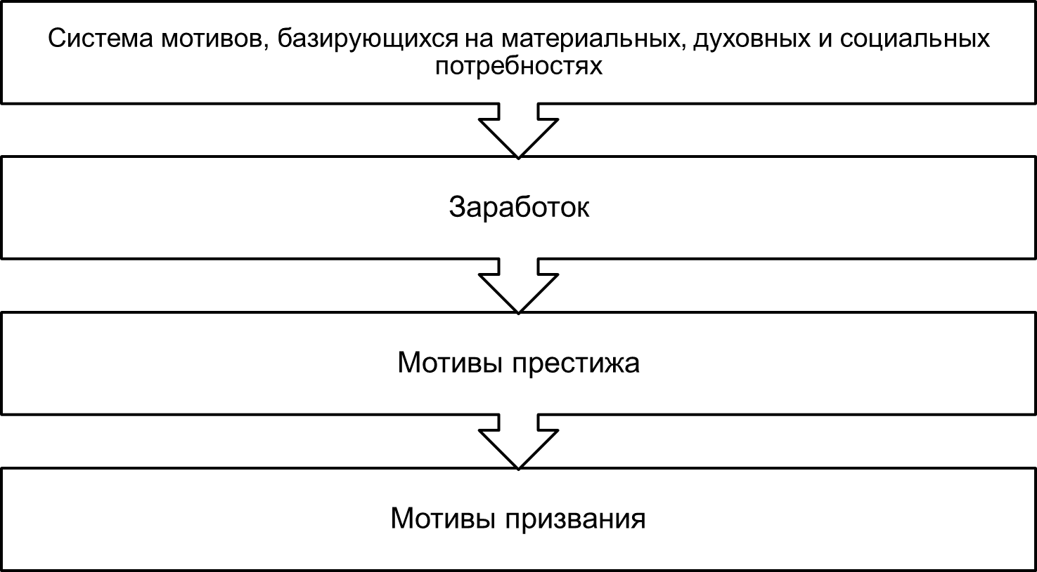
Профессиональная мотивация

Slide 6
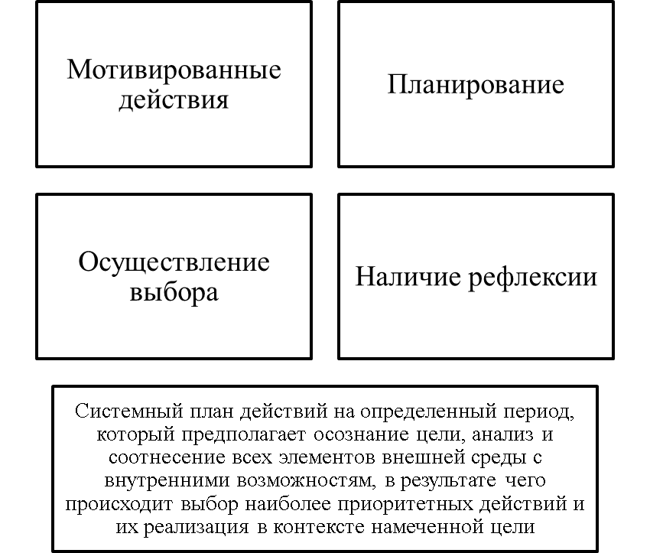
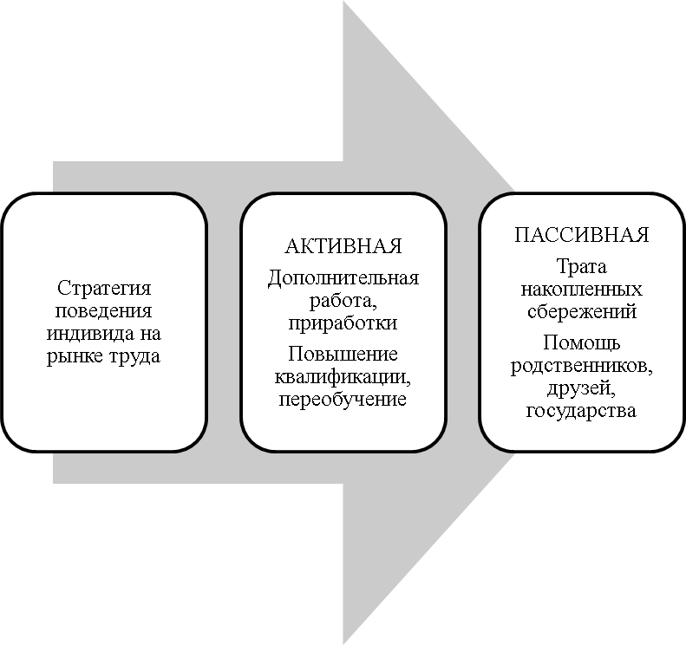
Стратегия поведения

Slide 7
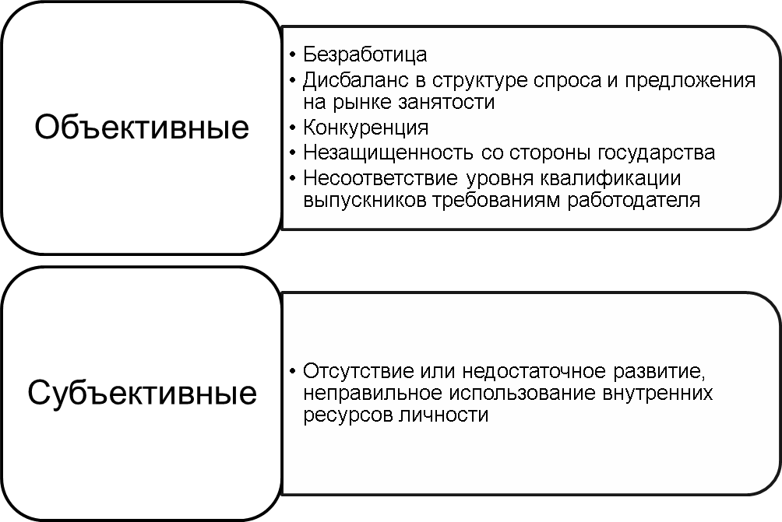
Барьеры успешного
трудоустройства

Slide 8
Основные инструменты. Подготовка к собеседованию при трудоустройстве.
Что такое собеседование?
Собеседование при приеме на работу — это беседа потенциального работодателя и соискателя — того, кто претендует на должность. Оно может проходить по телефону, Скайпу или в формате личной встречи.

Slide 9
Виды собеседования
Личная встреча
Работодатель и соискатель встречаются один на один. Собеседование в форме личной встречи делится на несколько подвидов.
Общение с группой кандидатов
На таком собеседовании присутствует несколько соискателей, а сама встреча проходит в формате группового общения и бизнес-игры.
Специальная комиссия
Это формат собеседования, на котором присутствует несколько представителей компании и один кандидат.

Slide 10
Этапы собеседования
Индивидуальное
Групповое
Заполнение анкеты соискателем.
Рассказ работодателя о компании и вакансии.
Опрос соискателя.
Вопросы соискателя к работодателю.
Текстовое задание.
Прощание.
Обратная связь.
Заполнение анкеты соискателями.
Рассказ о компании.
Игры и задания для кандидатов.
Прощание.
Обратная связь.

Slide 11
Как подготовиться к собеседованию
Соберите информацию о компании. По телефону задайте работодателю вопросы, на которые вам важно узнать ответы до личной встречи.
Подготовьте рассказ о себе и вопросы работодателю.
Перед встречей уточните, есть ли в компании дресс-код.
Принимайте участие в беседе — так вы отвлечетесь от волнения и покажете себя активным. Будьте вежливы, но если вопросы кажутся вам неудобными, откажитесь на них отвечать, мотивировав свой отказ.
После интервью спросите, когда ждать обратную связь. Поблагодарите работодателя и попрощайтесь.

Slide 12
Как подготовиться к собеседованию
Подготовка в офисе перед собеседованием
Прежде чем зайти в офис, пройдите в уборную или посмотрите в зеркало и убедитесь, что выглядите опрятно. Позвоните работодателю и предупредите, что вы приехали. Он может за вами спуститься или предложить зайти в офис самостоятельно. В переговорной достаньте ручку и блокнот с подготовленными для работодателя вопросами.

Slide 13
Собеседование при трудоустройстве и эффективное взаимодействие с потенциальным работодателем
Нужно прийти на встречу чуть раньше назначенного срока.
Если не успеваете к назначенному времени, обязательно позвоните по контактному телефону, извинитесь, объясните причину вашего опоздания и узнайте, сможет ли работодатель принять вас в этот же день чуть позже или есть возможность перенести встречу на другое время.
Если вы вообще решили не ходить на собеседование (передумали работать в этой компании, у вас другие срочные дела и т.п.) ОБЯЗАТЕЛЬНО позвоните работодателю и сообщите об этом, предварительно извинившись.

Slide 14
Собеседование при трудоустройстве и эффективное взаимодействие с потенциальным работодателем
Установление контакта. Любая беседа начинается со зрительного контакта и приветствия. Поздоровайтесь, улыбнитесь и, если считаете уместным, начните разговор на нейтральную тему, например о погоде и пробках на дороге, если не сделали это в лифте или по пути в переговорную.
Рассказ об организации. Собеседование начинается с рассказа о компании: ее истории, результатах и планах. Даже если вам кажется, что рассказ затянулся, не перебивайте работодателя — пусть спокойно его закончит. После задайте несколько уточняющих вопросов о компании, если они появились. Задать пару вопросов желательно, чтобы работодатель не подумал, что вы его не слушали или не заинтересовались компанией.

Slide 15
Собеседование при трудоустройстве и эффективное взаимодействие с потенциальным работодателем
Интервью. После монолога о компании начинается интервью. Сначала вопросы задает работодатель к соискателю, потом — наоборот. Какие именно вопросы вам будут задавать, заранее неизвестно. Но будьте готовы услышать провокационные или вопросы о личной жизни. Например, женщин спрашивают, собираются ли они в декрет. Если вы не хотите отвечать на вопрос, скажите об этом работодателю и добавьте причину, по которой не хотите этого делать.
Обратная связь. Спросите, в течение какого времени работодатель даст обратную связь и куда звонить или писать, если не получили ответа в установленное время. Спросите, как лучше связаться с работодателем, если у вас появятся вопросы.
Окончание встречи. Поблагодарите работодателя за интервью и попрощайтесь.

Slide 16
Видео материалы по прохождению собеседования
https://www.youtube.com/watch?v=Qb5MYSoZkL8 Как вести себя на собеседовании
https://www.superjob.ru/pro/5208/ Успешное собеседование от эксперта Superjob
https://www.superjob.ru/pro/5172/ Советы по вопросам, которые нужно задать на собседовании

Slide 17
Примеры вопросов на собеседовании
Кем вы видите себя в компании через пять лет.?
- Задавая такой вопрос, работодатель хочет понять, соответствуют ли друг другу ваши планы и планы компании, сможете ли вы реализовать их на новом месте и чего хотите
от карьеры.
Причина увольнения с предыдущего места работы.?
- Если вы опытный работник, с вероятностью 99,9% работодатель спросит вас о причинах увольнения с прошлых работ.
Почему должны выбрать именно вас?
- На одну позицию обычно претендует несколько кандидатов. И задавая такой вопрос, работодатель хочет услышать, какие преимущества есть у кандидата и как они помогут ему справиться с работой. Эффективный ответ — привести примеры своих профессиональных навыков и достоинств.

Slide 18
Примеры вопросов на собеседовании
Почему хотите работать именно у нас?
- Чтобы ответить на вопрос, оцените предложения других компаний и выпишите, что отличает предложение этой компании от остальных. Расскажите работодателю, что в этой вакансии особенно вас привлекает: задачи, перспективы, политика и корпоративная культура, местоположение.
Почему так долго искали работу?
- Задача такого вопроса — понять причины, по которым вы до сих пор не устроились, и ваше отношение к этому. Отвечайте честно. Занимались профориентацией, повышали квалификацию, не искали работу по семейным причинам, и это первое собеседование за полгода — какой бы ни была причина, она всегда нормальная для поиска новой работы. Но только не называйте как причину, что вас никуда не берут.

Slide 19
Примеры вопросов на собеседовании
Какими лучшими качествами вы обладаете?
- В ответе на вопрос расскажите о качествах, которые помогают вам работать продуктивнее. Если претендуете на должность аналитика, скажите об усидчивости, внимательности и ответственности. Если устраиваетесь журналистом или пиар-менеджером, скажите о своей общительности, креативности и настойчивости.
На какую зарплату рассчитываете?
- Приведите конкретные цифры или вилку, минимальная цена в которой вас устраивает. Посмотрите зарплаты специалистов вашего уровня и соотнесите желаемую зарплату с рыночной.

Slide 20
Выводы:
Подумайте вашими сильными и слабыми сторонами в области должности, на которую вы претендуете.
Просмотрите список возможных вопросов на собеседовании
Подготовьте факты из вашего опыта работы, которые могут говорить о вашей готовности выполнять определенную работу в нашей компании. Если это ваша первая работа и у вас нет профессионального опыта, используйте примеры из вашего образовательного опыта, интересов, увлечений и т.д.
Подготовьте вопросы, касающиеся выполняемой работы в нашей компании, задач и целей, которые нужно будет достигать.

Slide 21
Налаживание деловых и социальных связей для эффективного трудоустройства
Где искать новые деловые связи?
1. Нужно посещать различные тренинги, конференции, выставки, ярмарки вакансий и другие мероприятия, которые связаны с вопросами по трудоустройству студентов и выпускников.
2. Также можно посещать различные спортивные секции или мероприятия: плавание, айкидо, йога, дайвинг, шахматы и т.д. Общие занятия объединяют людей, раскрепощая их и предоставляя больше возможностей для общения.
3. Стоит посещать различные благотворительные и светские мероприятия, встречи выпускников школы, института и т.д. Там можно и познакомиться с новыми людьми, и возобновить старые связи, и совершенствовать свои навыки общения.
4. Можно участвовать в деловых форумах и чатах в интернете, но здесь стоит искать именно специализированные форумы, которые часто создаются на деловых сайтах.
5. Не лучшее место для поиска новых деловых отношений - ресторан или бар (исключение составляют специализированные клубы по интересам).

Slide 22
Каналы поиска работы
На практике существует 6 основных каналов поиска работы
Работные сайты
Социальные сети (LinkedIn, Facebook, Instagram, Vk и др.)
Кадровые и Executive Search агентства
Деловые связи (Networking & Relations)
Личный PR (выступления на профессиональных массовых мероприятиях (форумы, выставки, конференции, круглые столы), выступления в СМИ (ТВ, радио, новостные интернет-порталы), участие в деятельности профессиональных сообществ, ведение личного профессионального блога в сети Интернет, публикацию научных работ, статей и книг и многое другое.
Прямой выход на работодателя

Slide 23
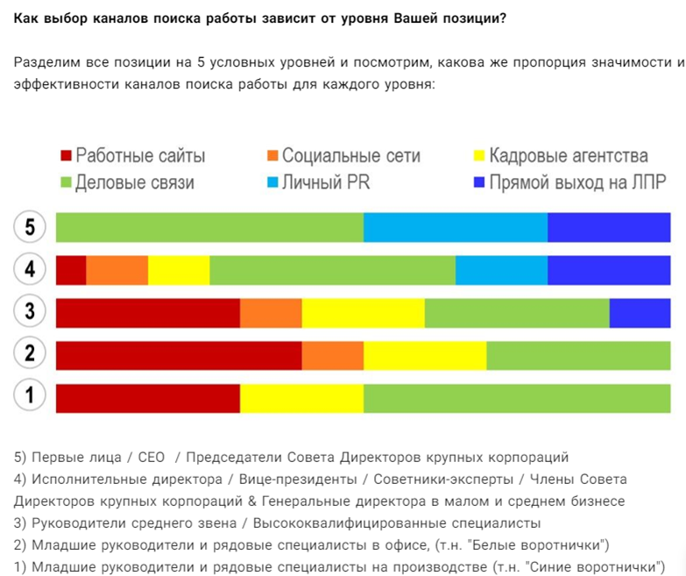

Slide 24
Работные сайты
Основные работные сайты для ДВ:
Headhunter (hh.ru)
Superjob
Worki
Instagram
Farpost – самый популярный сайт поиска работы среди студентов для ДВ
DVStaff – сегмент HoReCa (все направления подготовки)
Дополнительные сайты:
Rabota.ru
Zarplata.ru
Joblab.ru
Avito
primorskiy.ru/information/vacancies/index.php - вакансии от Администрации Приморского края
www/careerjet.ru/
trudvsem.ru

Slide 25
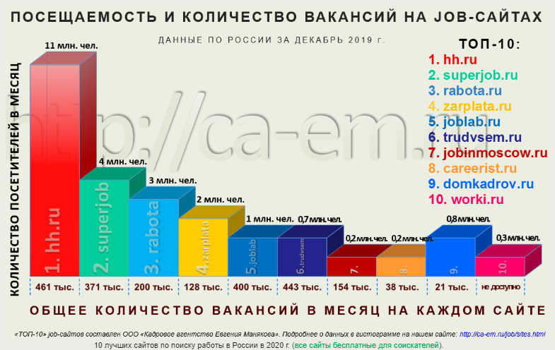
Самые лучшие работные сайты в 2020 году

Slide 26
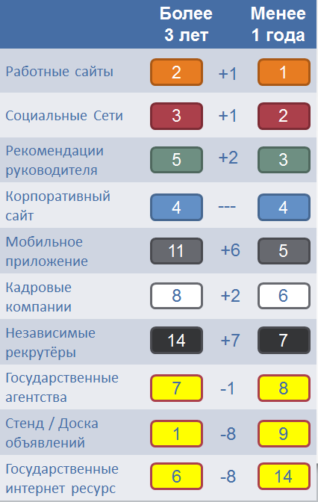
Результативность каналов для поиска работы
ИСТОЧНИК: E-XECUTIVE.RU, 3.01.2019
Работные сайты, социальные сети и рекомендации показывают небольшой рост за три года, обозначая стабильную востребованность и результативность у аудитории. Резкий провал заметен для канала государственных интернет-ресурсов и доски объявлений. Их результативность опустилась с 6 места на 14 и с 1 места на 9 соответственно, по мнению респондентов. При этом заметен рывок в эффективности мобильных приложений – с 11 на 5 место, и независимых рекрутеров – с 14 на 7 место соответственно, что вероятно вызвано ростом использования мобильных устройств и появлением платформ, упрощающих и регулирующих коммуникацию с независимыми рекрутерами, такими как JungleJobs.

Slide 27
СПАСИБО ЗА ВНИМАНИЕ!

